Slide 1
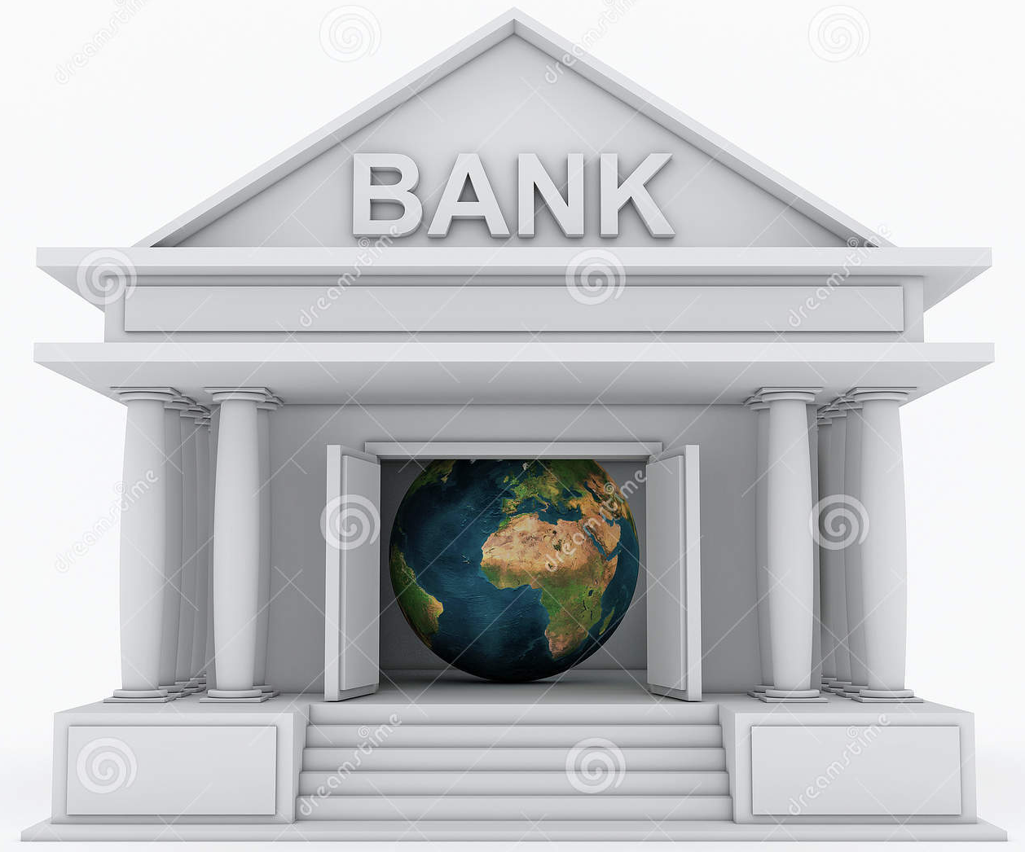
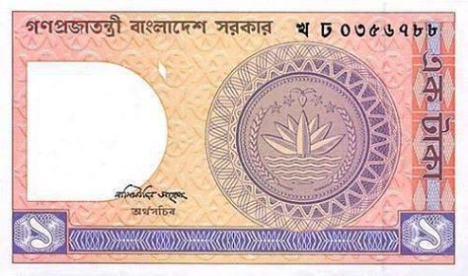
স্বাগতম

Slide 2


শিক্ষক পরিচিতি
শ্রেণি-দশম
বিষয়-ফিন্যান্স এণ্ড ব্যাংকিং
অধ্যায়-অষ্টম
সময়ঃ- 5০ মিনিট
উত্তম কুমার হালদার
সহঃ শিক্ষক ( ব্যবসায় শিক্ষা )
বুড়িরডাংগা মাধ্যমিক বিদ্যালয়।
মংলা, বাগেরহাট।
মোবাইল-০১৯১১১৬২৬৩৮
Email-uttamhalder83@gmail.com

Slide 3
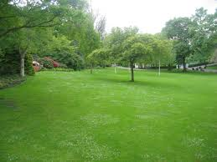
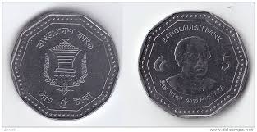
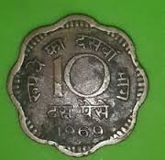
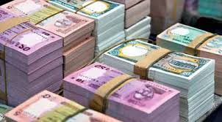

মুদ্রা

Slide 4

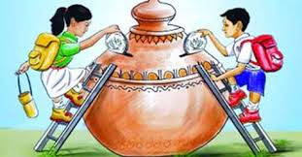
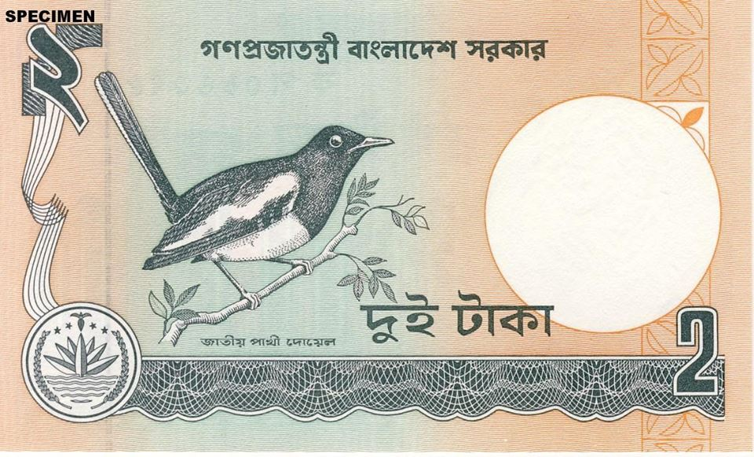
মুদ্রা ও ব্যাংকের সম্পর্ক

Slide 5
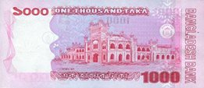
শিখনফল
মুদ্রা এবং মুদ্রার ইতিহাস ব্যাখ্যা করতে পারবে।
মুদ্রা এবং ব্যাংক এর মধ্যে সম্পর্ক নির্ণয় করতে পারবে
প্রাচীন ও বর্তমান মুদ্রার পার্থক্য বলতে পারবে

Slide 6
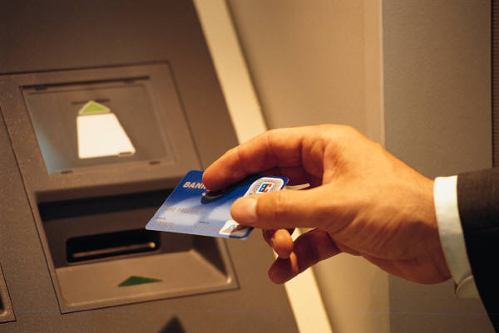
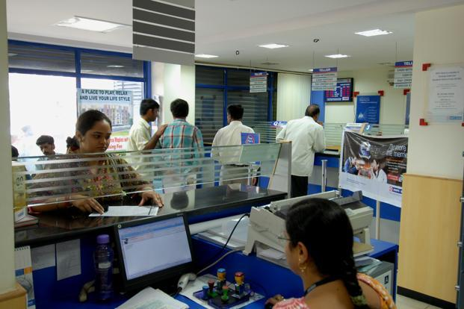


Slide 7
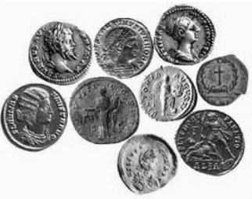
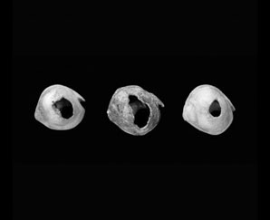
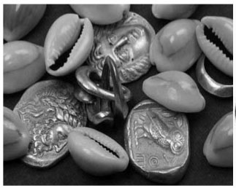

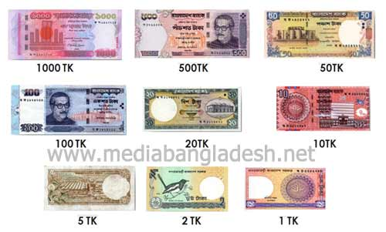
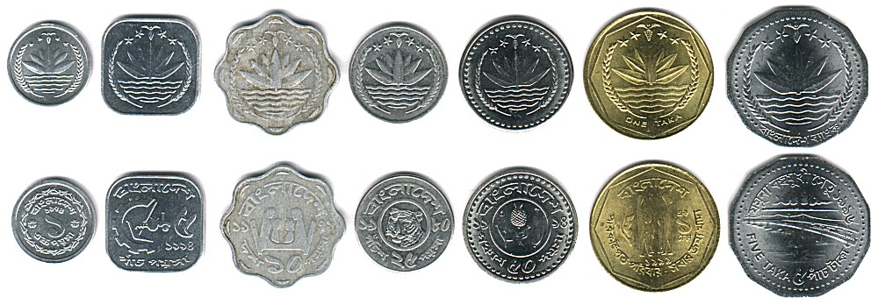
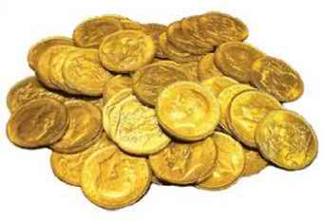
মুদ্রার বিবর্তন
তামা, রৌপ্য
হাতির দাঁত
কড়ি,ঝিনুক,রৌপ্য
বিভিন্ন প্রকার ধাতব মুদ্রা
সোনা
কাগজী মুদ্রা

Slide 8
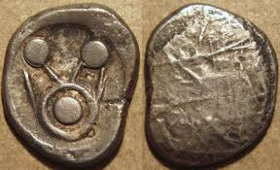
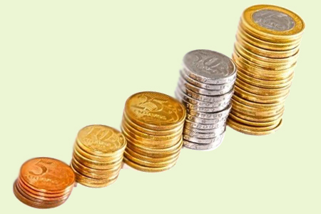
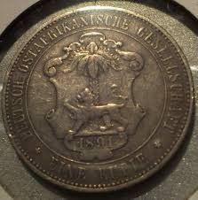
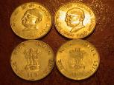
প্রাচীন মুদ্রা

Slide 9
মধ্য যুগের মুদ্রা
স্বর্ণ মুদ্রা
রূপার মুদ্রা

Slide 10

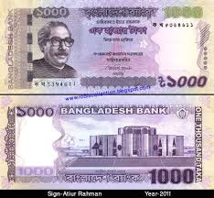
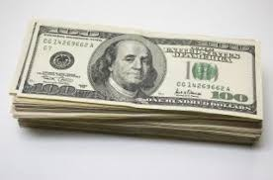
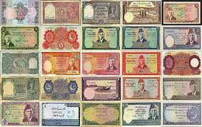
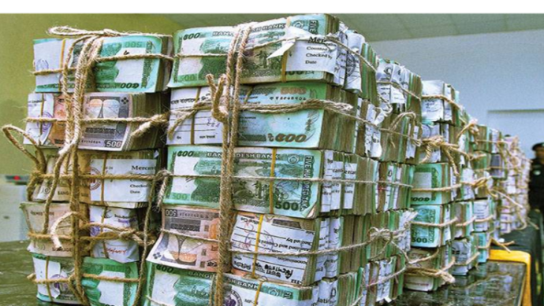
আধুনিক যুগের মুদ্রা

Slide 11
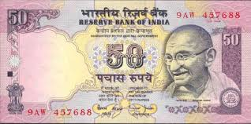
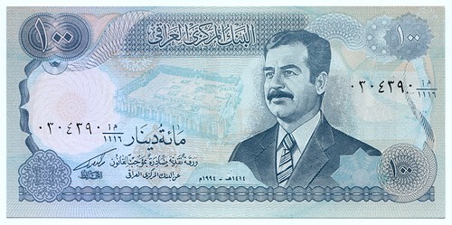
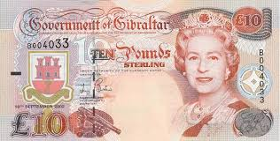
বিদেশি মুদ্রা
রুপি
ডলার
দিনার
পাউন্ড

Slide 12
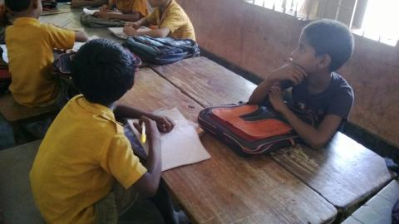

জোড়ায় কাজঃ
প্রাচীন এবং বর্তমান মুদ্রার ৪টি পার্থক্য লিখ

Slide 13
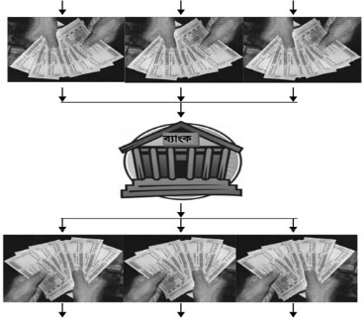
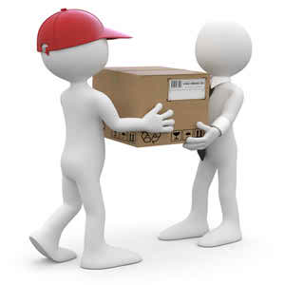
আদান প্রদান

Slide 14
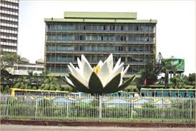
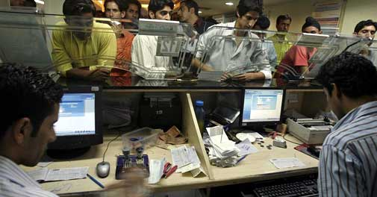

মুদ্রা ও ব্যাংকের সম্পর্ক
সঞ্চয়ের বাহন
তহবিল
অর্থের নিরাপত্তা
মুদ্রা নিয়ন্ত্রণ

Slide 15

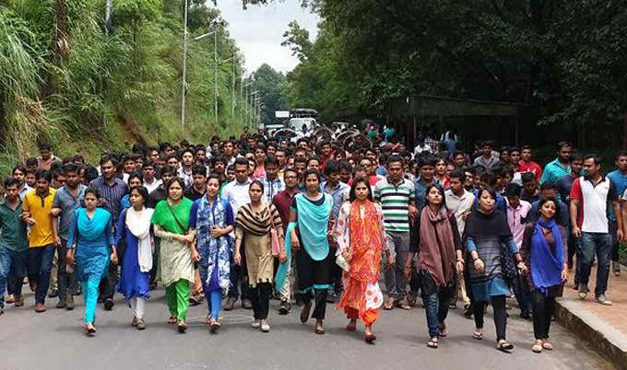
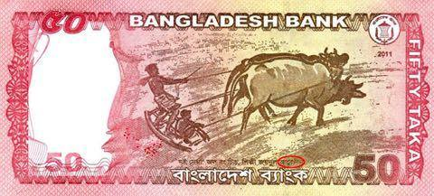
দলগত কাজ
প্রাচীন এবং বর্তমান মুদ্রার পার্থক্য লিখ
বিভিন্ন দেশের মুদ্রার নাম লিখ
অর্থের সাথে ব্যাংকের সম্পর্ক কি আলোচনা করে লিখ

Slide 16
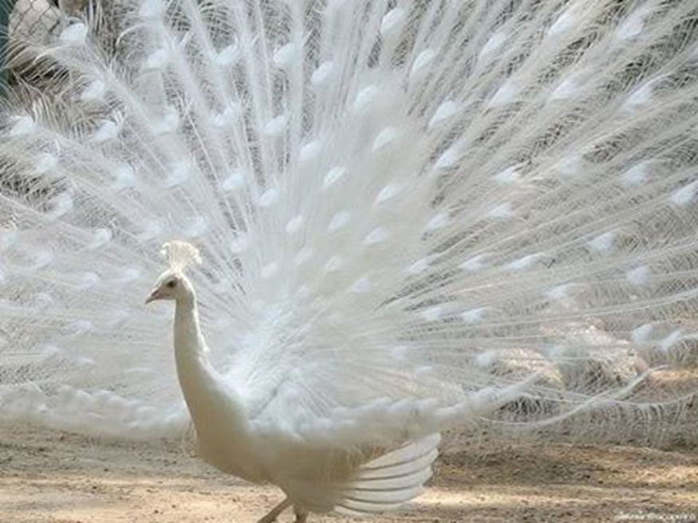
মূল্যায়ন
বাংলাদেশের মুদ্রার নাম কি?
বাংলাদেশে কত ধরণের মুদ্রা প্রচলিত ?
প্রাচীন কালে কি ধরণের মুদ্রা ব্যাবহার করা হত?

Slide 17


বাড়ির কাজ
সঞ্চয়ের বাহন হিসাবে অর্থ কিভাবে কাজ করে ব্যাখ্যা কর

Slide 18
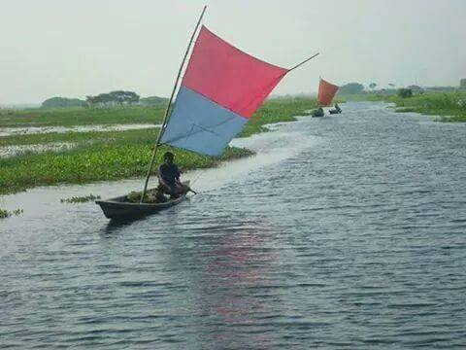

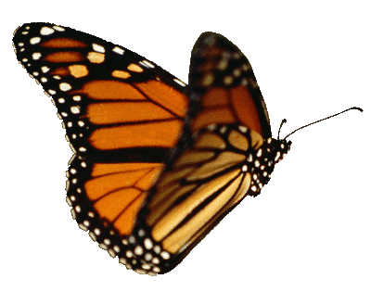
ধন্যবাদ

